Slide 1
Курсовая работа Сравнение детерминированных методов инверсии для данных электромагнитного каротажа
Автор: Акмурзин Михаил Эдуардович, гр. ПМ-357
Научный руководитель: Касаткин Алексей Александрович

Slide 2
Цель и задачи
Цель работы – реализация и сравнение детерминированных методов для инверсии данных электромагнитного каротажа.
Задачи:
Изучить и реализовать программно на языке программирования C++ методы Ньютона-Гаусса и Нелдера-Мида.
Провести испытания на реальных данных для сравнения методов Ньютона-Гаусса и Нелдера-Мида.

Slide 3

Постановка задачи
Модельные (или экспериментально полученные) показания приборов являются нам заданы и являются функциями, представленными в виде RBF-интерполяции
$$F_{i}\left(x\right)=\sum_{k=1}^{n}{w_{i,k}}f\left(\left\|x−x_{k}\right\|\right), i=1,…,m.$$
с узловыми точками $x_{k}=\{x_{k},y_{k},z_{k}\}$ и весами $w_{i,k}$.В нашем случае ядро радиально-базисной функции имеет вид $f\left(r\right)=\sqrt{1+\frac{r^{2}}{ε^{2}}}$ с известным $ε$.

Slide 4

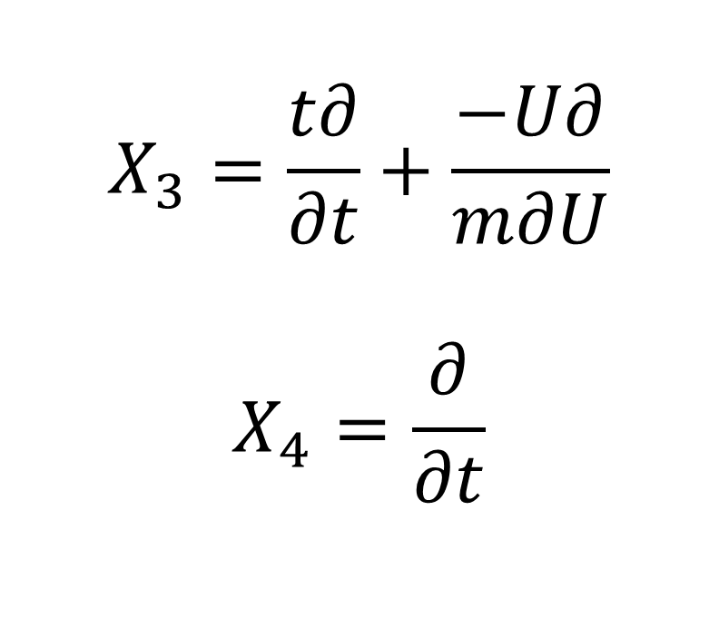
Операторы для $m=∀;m≠0;m≠−\frac{4}{3}$
$$X_{1}=\frac{∂}{∂x}+\frac{2U∂}{m∂U}$$
$$X_{2}=\frac{∂}{∂x}$$
$$X_{3}=\frac{t∂}{∂t}+\frac{−U∂}{m∂U}$$
$$X_{4}=\frac{∂}{∂t}$$

Slide 5



Группа для $m=−\frac{4}{3}$
$$X_{1}=\frac{t∂}{∂t}+\frac{3∂}{4∂U}$$
$$X_{2}=\frac{∂}{∂t}$$
$$X_{3}=\frac{x^{2}∂}{2∂x}+\frac{2x∂}{∂U}$$
$$X_{4}=\frac{x∂}{∂x}+\frac{2∂}{∂U}$$
$$X_{5}=\frac{∂}{∂x}$$

Slide 6
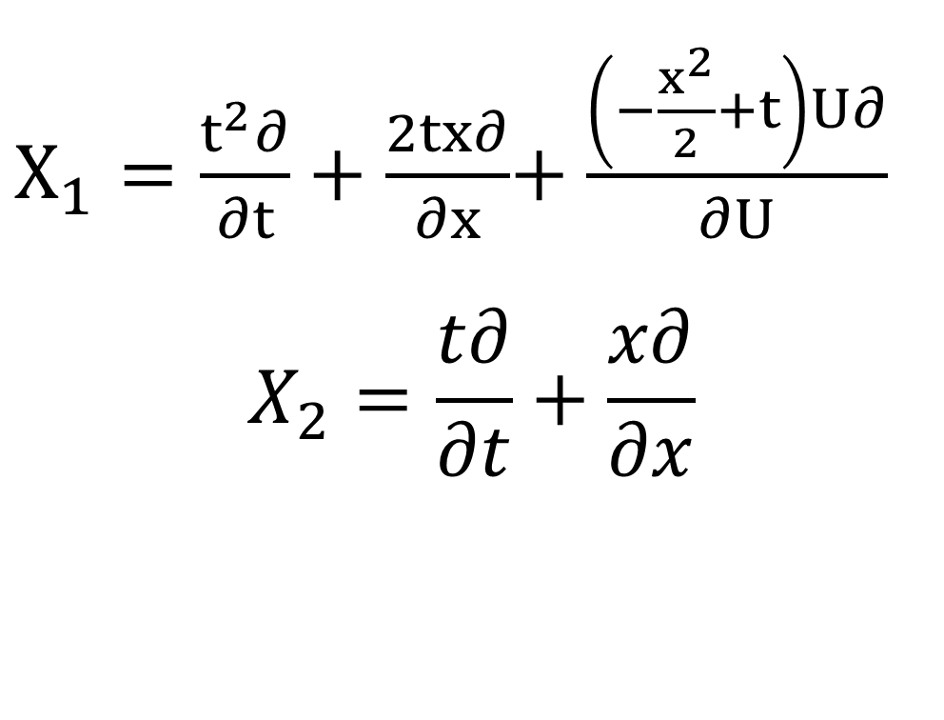
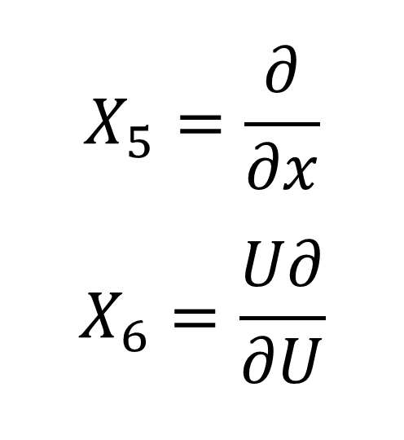
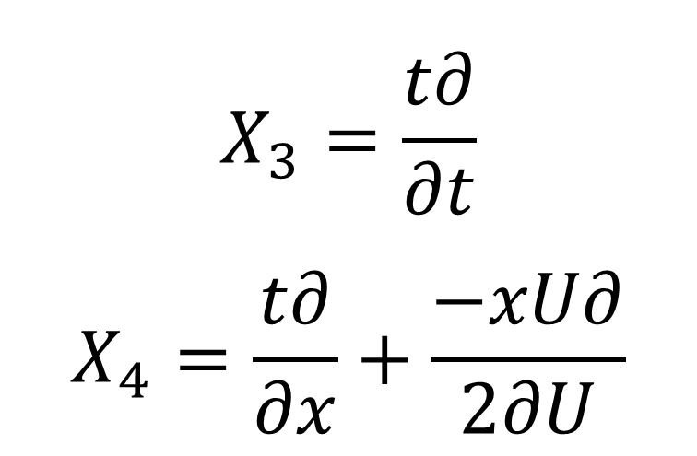
Группа для $m=0$
$X_{1}=\frac{t^{2}∂}{∂t}+\frac{2tx∂}{∂x}$+ $\frac{\left(−\frac{x^{2}}{2}+t\right)U∂}{∂U}$
$$X_{2}=\frac{t∂}{∂t}+\frac{x∂}{∂x}$$
$$X_{3}=\frac{t∂}{∂t}$$
$$X_{4}=\frac{t∂}{∂x}+\frac{−xU∂}{2∂U}$$
$$X_{5}=\frac{∂}{∂x}$$
$$X_{6}=\frac{U∂}{∂U}$$
И бесконечная группа следующая из $δ_{t}=δ_{xx}$

Slide 7
Заключение
В рамках данной курсовой работы была построена групповая классификация уравнения фильтрации по параметру. Для достижения поставленных целей был изучен метод групповой классификации.

